Slide 1
Device_Equipment Borrowing System UI design
By Ivan
2014/06/27

Slide 2
Login.aspx
登录界面:
用户名，密码， 登录键等元素

Slide 3
Home.aspx
无实际页面元素，主要用于判断用户是否登录， 以及判定用户角色：administrator,
Reviewer, loaner.

Slide 4
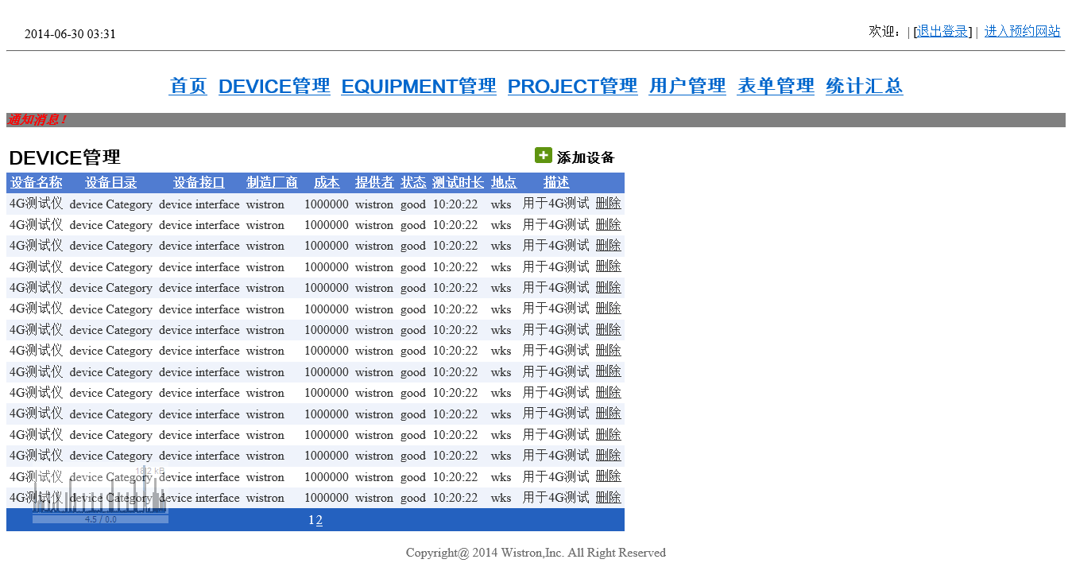
Device管理页面

Slide 5
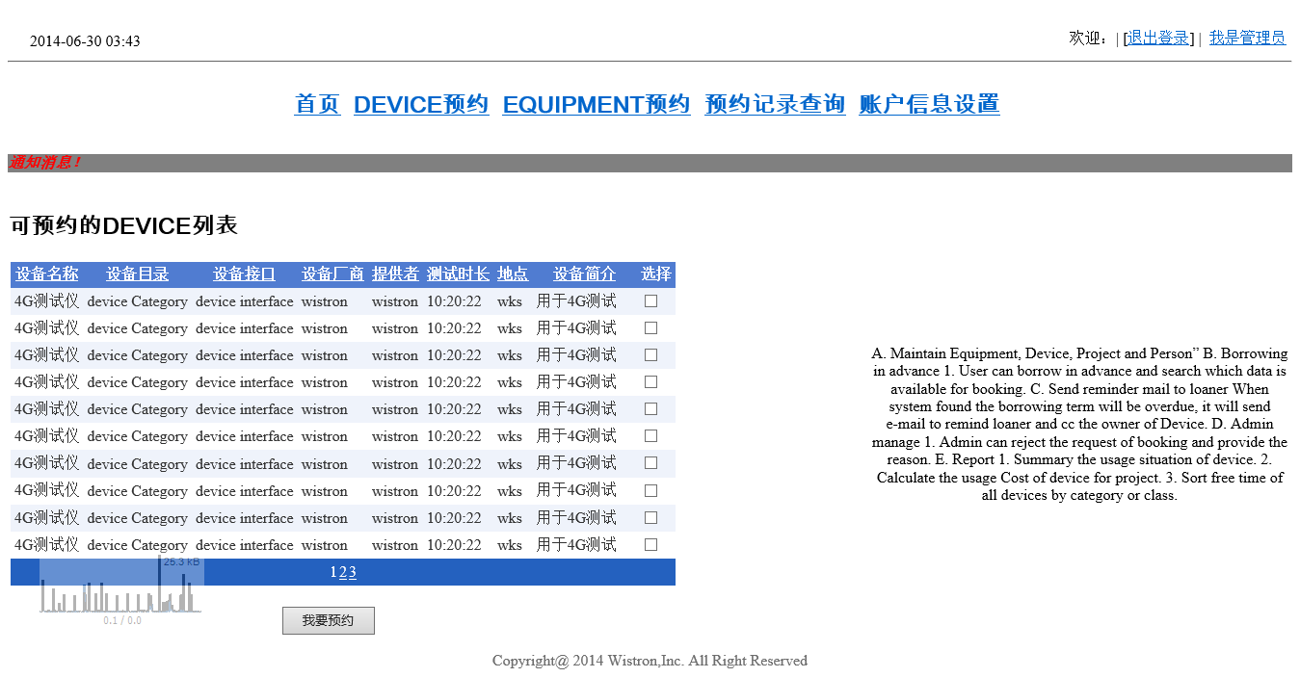
Device预约页面1-可预约设备列表

Slide 6
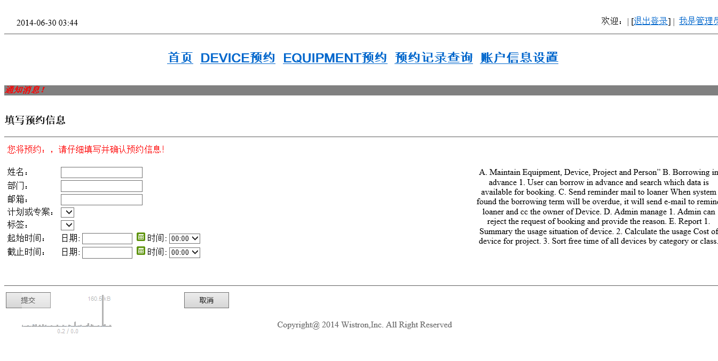
Device预约页面2-填写用户信息

Slide 7
Manager/Home.aspx
Title: 显示系统时间， 用户登录信息， 及跳转预约页面连接等
页面选项卡：首页，设备管理，用户管理，项目管理，预约单管理，以及查看统计报表等
通知栏：用于生成预约单等的通知信息。
内容区域： 跳转到不同的管理页面显示相应功能内容。

Slide 8
Manager/DeviceManage.aspx
Title: 显示系统时间， 用户登录信息， 及跳转预约页面连接等
页面选项卡：首页，设备管理，用户管理，项目管理，预约单管理，以及查看统计报表等
通知栏：用于生成预约单等的通知信息。
内容区域：显示Device列表， 并提供编辑，新增，删除Device的功能。

Slide 9
Manager/EquipmentManage.aspx
Title: 显示系统时间， 用户登录信息， 及跳转预约页面连接等
页面选项卡：首页，设备管理，用户管理，项目管理，预约单管理，以及查看统计报表等
通知栏：用于生成预约单等的通知信息。
内容区域：显示Equipment列表， 并提供编辑，新增，删除Equipment的功能。

Slide 10
Manager/UserManage.aspx
Title: 显示系统时间， 用户登录信息， 及跳转预约页面连接等
页面选项卡：首页，设备管理，用户管理，项目管理，预约单管理，以及查看统计报表等
通知栏：用于生成预约单等的通知信息。
内容区域：显示user列表， 并提供编辑，新增，删除user的功能。

Slide 11
Manager/ProjectManage.aspx
Title: 显示系统时间， 用户登录信息， 及跳转预约页面连接等
页面选项卡：首页，设备管理，用户管理，项目管理，预约单管理，以及查看统计报表等
通知栏：用于生成预约单等的通知信息。
内容区域：显示Project列表， 并提供编辑，新增，删除Project的功能。

Slide 12
Manager/BorrowingManage.aspx
Title: 显示系统时间， 用户登录信息， 及跳转预约页面连接等
页面选项卡：首页，设备管理，用户管理，项目管理，预约单管理以及使用等
通知栏：用于生成预约单等的通知信息。
内容区域：显示未处理预约表单列表， 用户可以选择拒绝，允许等操作。

Slide 13
Manager/ReportManage.aspx
Title: 显示系统时间， 用户登录信息， 及跳转预约页面连接等
页面选项卡：首页，设备管理，用户管理，项目管理，预约单管理以及使用等
通知栏：用于生成预约单等的通知信息。
内容区域：默认显示已处理预约表单信息列表， 并提供条件查询（用户可以根据Device名称，Project名称，User名称等约束条件查询）。
提供导出统计文件功能选项。

Slide 14
User/Home.aspx
Title: 显示系统时间， 用户登录信息， 及跳转管理员页面连接等
页面选项卡：首页，设备预约，预约记录查询，以及账户信息设置等
通知栏：用于生成预约到期提醒信息。
内容区域：分Device和Equipment标签显示空闲（可预约）的设备列表，
提供查看详细信息，预约功能选项。

Slide 15
User/Borrowing.aspx
Title: 显示系统时间， 用户登录信息， 及跳转管理员页面连接等
页面选项卡：首页，设备预约，设备归还，预约记录查询，以及账户信息设置等
通知栏：用于生成预约到期提醒信息。
内容区域：根据在首页中选择的设备自动跳转的页面， 填写预约相关信息， 并提交Review。

Slide 16
User/Return.aspx
Title: 显示系统时间， 用户登录信息， 及跳转管理员页面连接等
页面选项卡：首页，设备预约，设备归还，预约记录查询，以及账户信息设置等
通知栏：用于生成预约到期提醒信息。
内容区域：显示用户填写的预约表单记录信息， 提供归还操作选项。

Slide 17
User/Report.aspx
Title: 显示系统时间， 用户登录信息， 及跳转管理员页面连接等
页面选项卡：首页，设备预约，设备归还，预约记录查询，以及账户信息设置等
内容区域：显示已Close的预约记录信息表。【提供导出记录文件操作】

Slide 18
User/User.aspx
Title: 显示系统时间， 用户登录信息， 及跳转管理员页面连接等
页面选项卡：首页，设备预约，设备归还，预约记录查询，以及账户信息设置等
通知栏：用于生成预约到期提醒信息。
内容区域：显示用户基本信息， 提供编辑操作。

